Slide 1
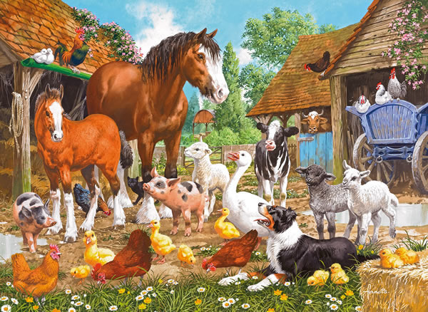
Муниципальное дошкольное учреждение
детский сад № 15 «Ромашка»
Хозяйственный
двор
Пижма, 2017

Slide 2
Актуальность
Воспитание бережного и заботливого отношения к животным имеет большое значение в дошкольный период в жизни ребёнка. Мир животных чрезвычайно привлекателен и животные в доме – важный фактор воспитания. Это не удивительно, ведь каждой матери и каждому отцу хочется, чтобы их дети были добрыми, сердечными, отзывчивыми. Вовлекая ребёнка в совместную деятельность по уходу за домашними питомцами, взрослые развивают в нём чуткость, умение понимать другую жизнь, побуждают к сочувствию, воспитывают готовность помогать делами.
Мы, взрослые должны научить ребёнка правильному общению с животными, мягкости и не назойливости, умению считаться с желаниями четвероногого друга чувствовать его состояние. Эти бесценные нравственные качества, без которых не могут развиваться гуманистические задатки в личности ребёнка.

Slide 3
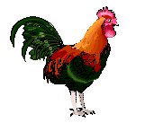
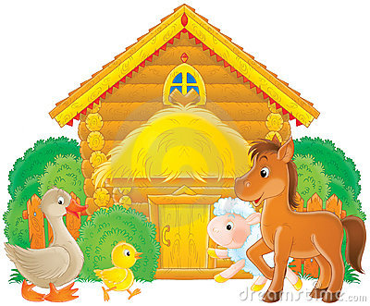
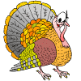
Цель:
Формировать представление о домашних животных, как о братьях наших меньших

Slide 4
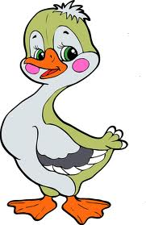
Задачи::
Уточнить представление детей о домашних животных и их внешнем виде, какие голоса подают, где живут, чем питаются, какую пользу приносят.
Воспитывать заботливое отношение к животным, желание ухаживать за ними.
Воспитывать интерес и любовь к устному народному творчеству, посредством сказок, пословиц, поговорок, считалок, стихов.
Развивать речь, мышление, любознательность,
воображение, обогащать словарный запас.

Slide 5
Изготовление макета
"Хозяйственный двор"

Slide 6
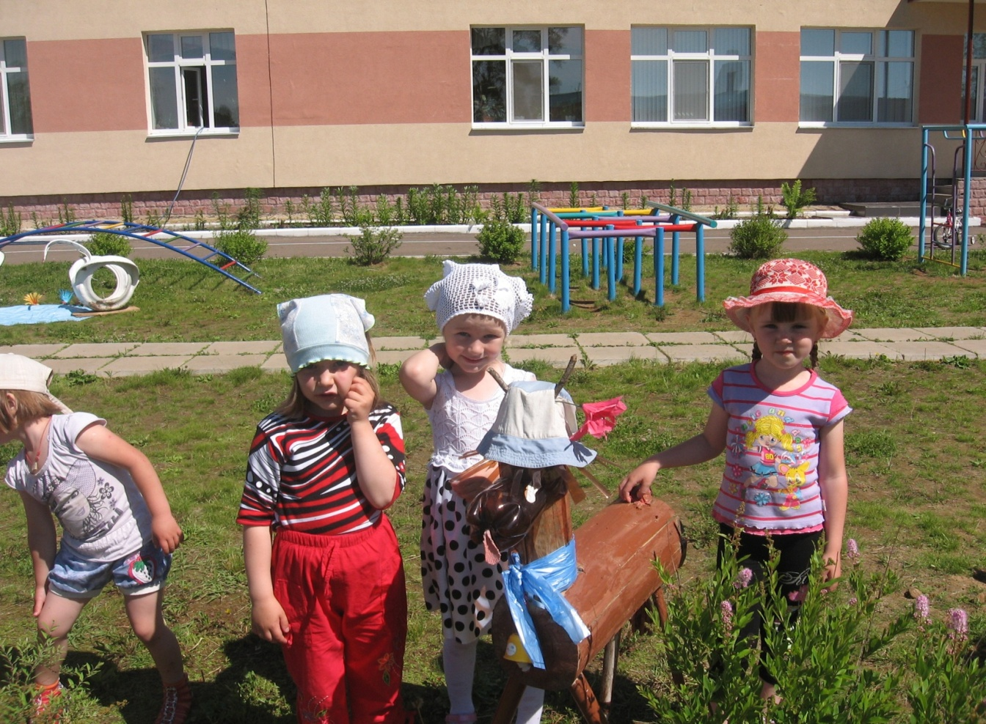
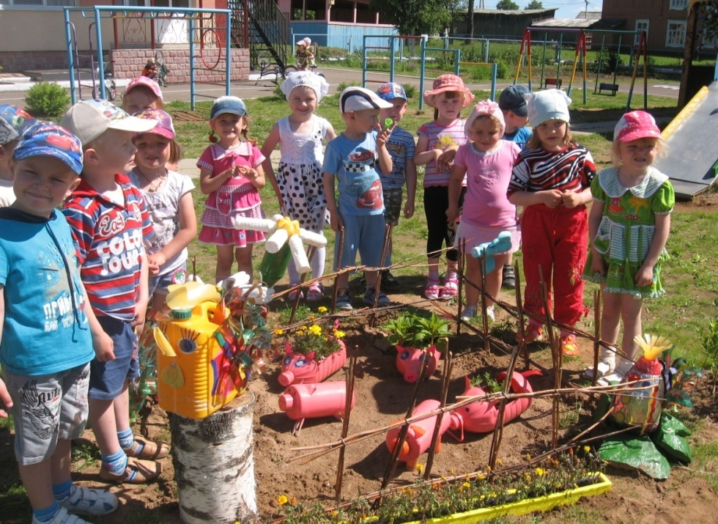
Оформление игрового участка
"Хозяйственный двор"

Slide 7
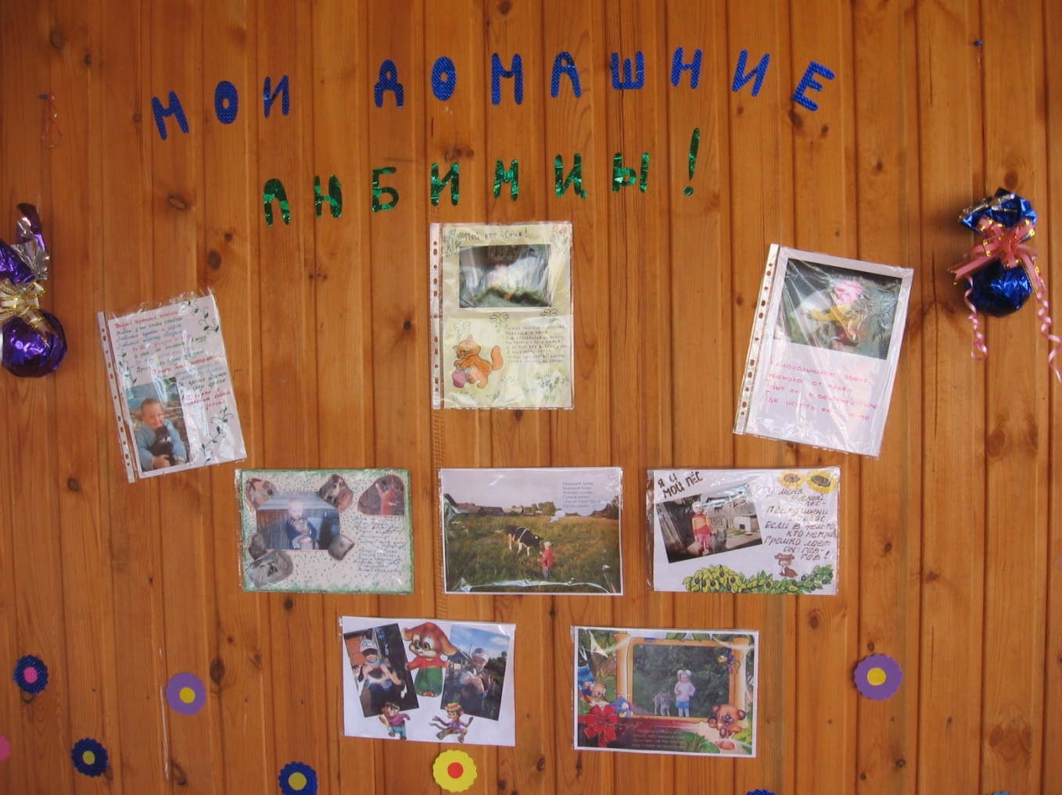
Оформление стенда
"Мои домашние
любимцы"

Slide 8
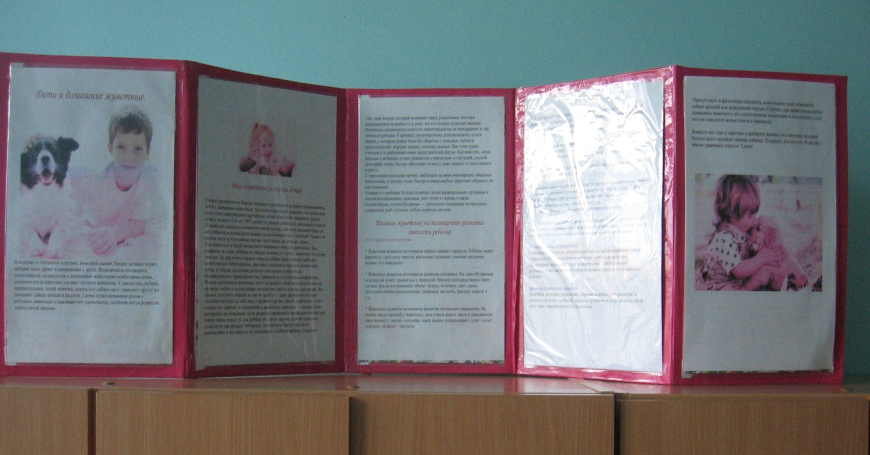
Оформление родительского уголка
"Дети и домашние
животные"

Slide 9
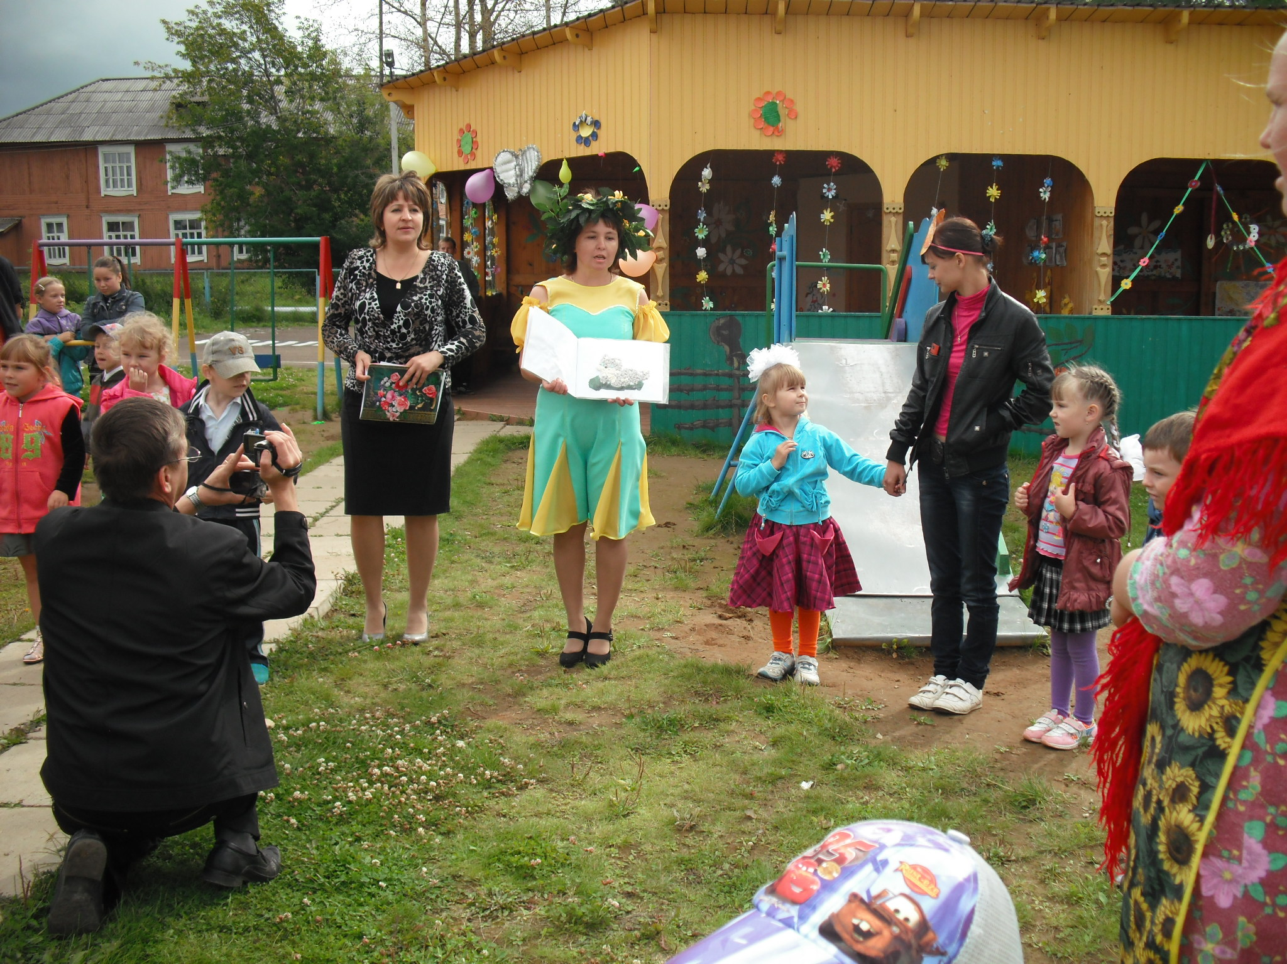
Изготовление альбома
"Мои друзья"

Slide 10
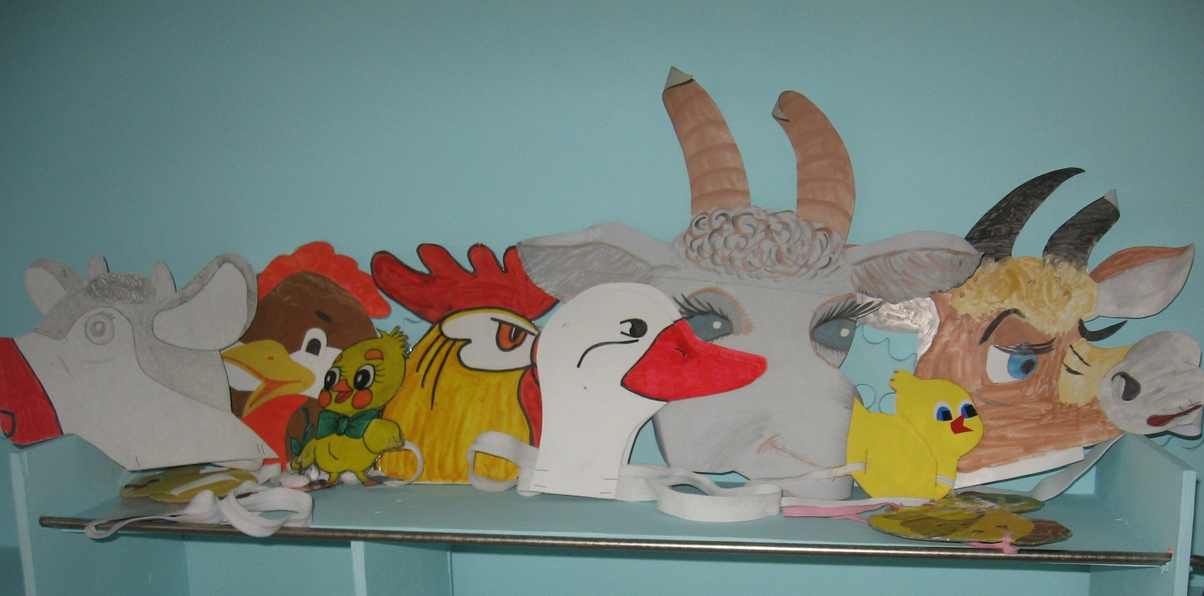
Изготовление масок
"Домашние животные"

Slide 11
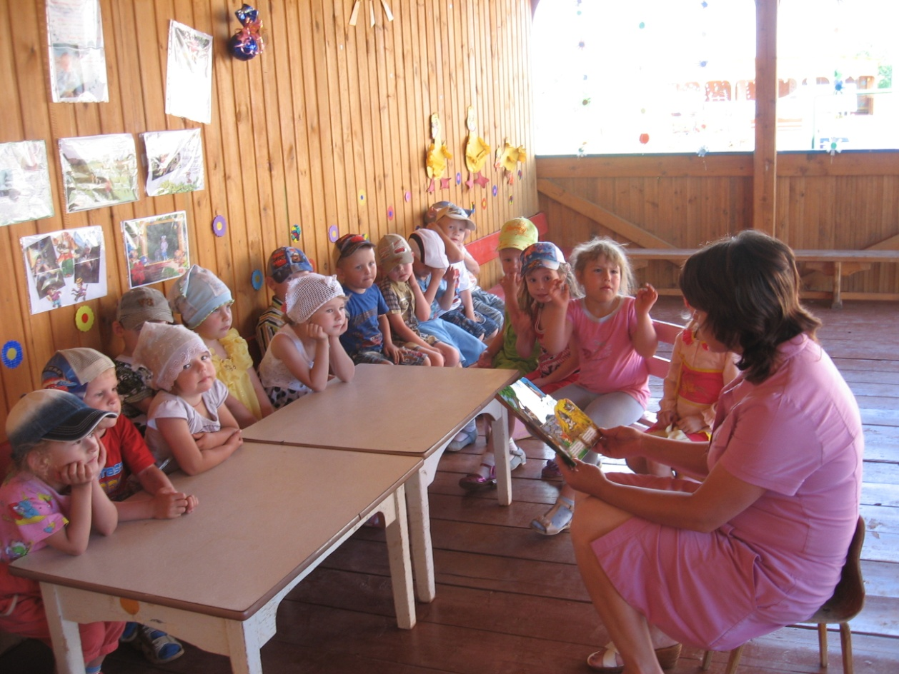
Познавательно - игровые
конкурсы

Slide 12
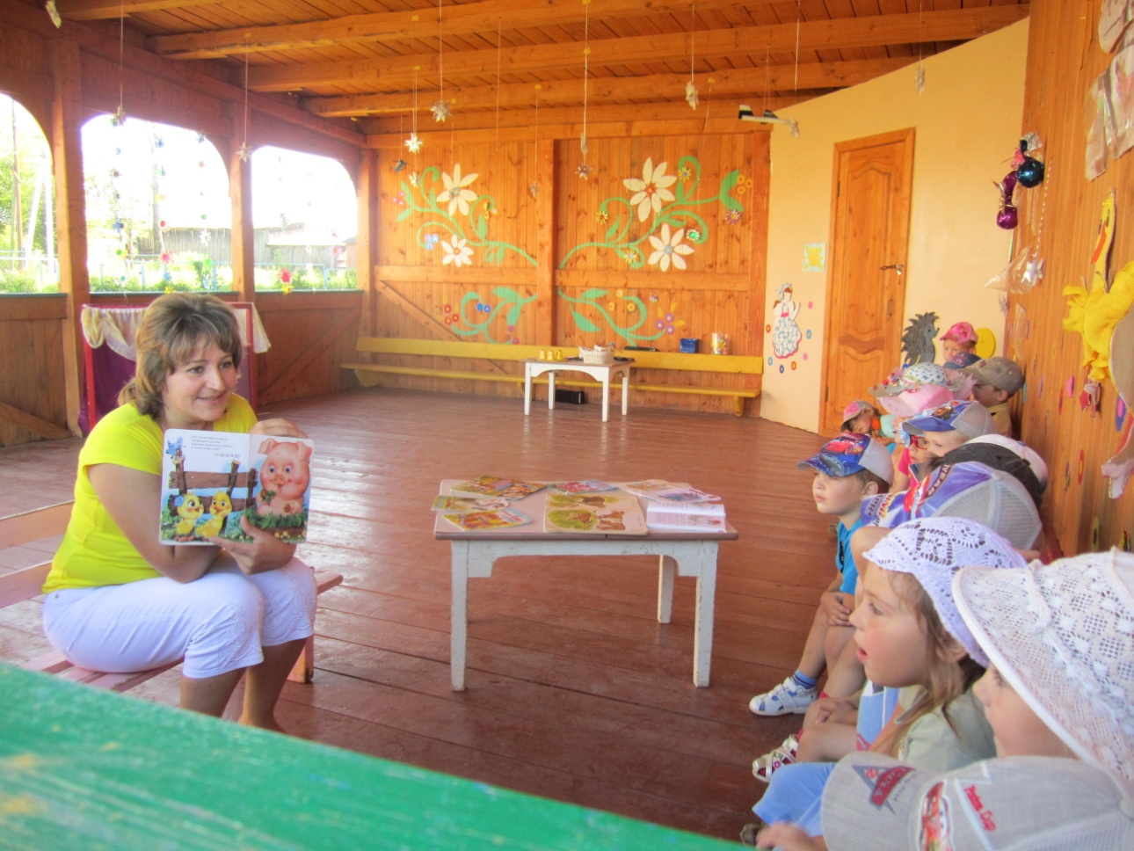
Чтение художественной литературы

Slide 13
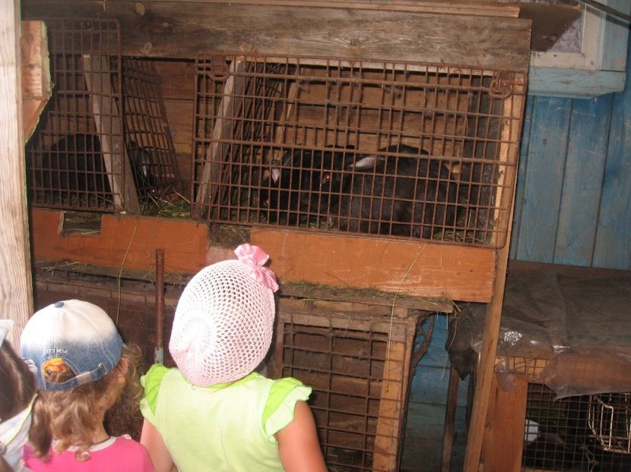
Целевые прогулки

Slide 14
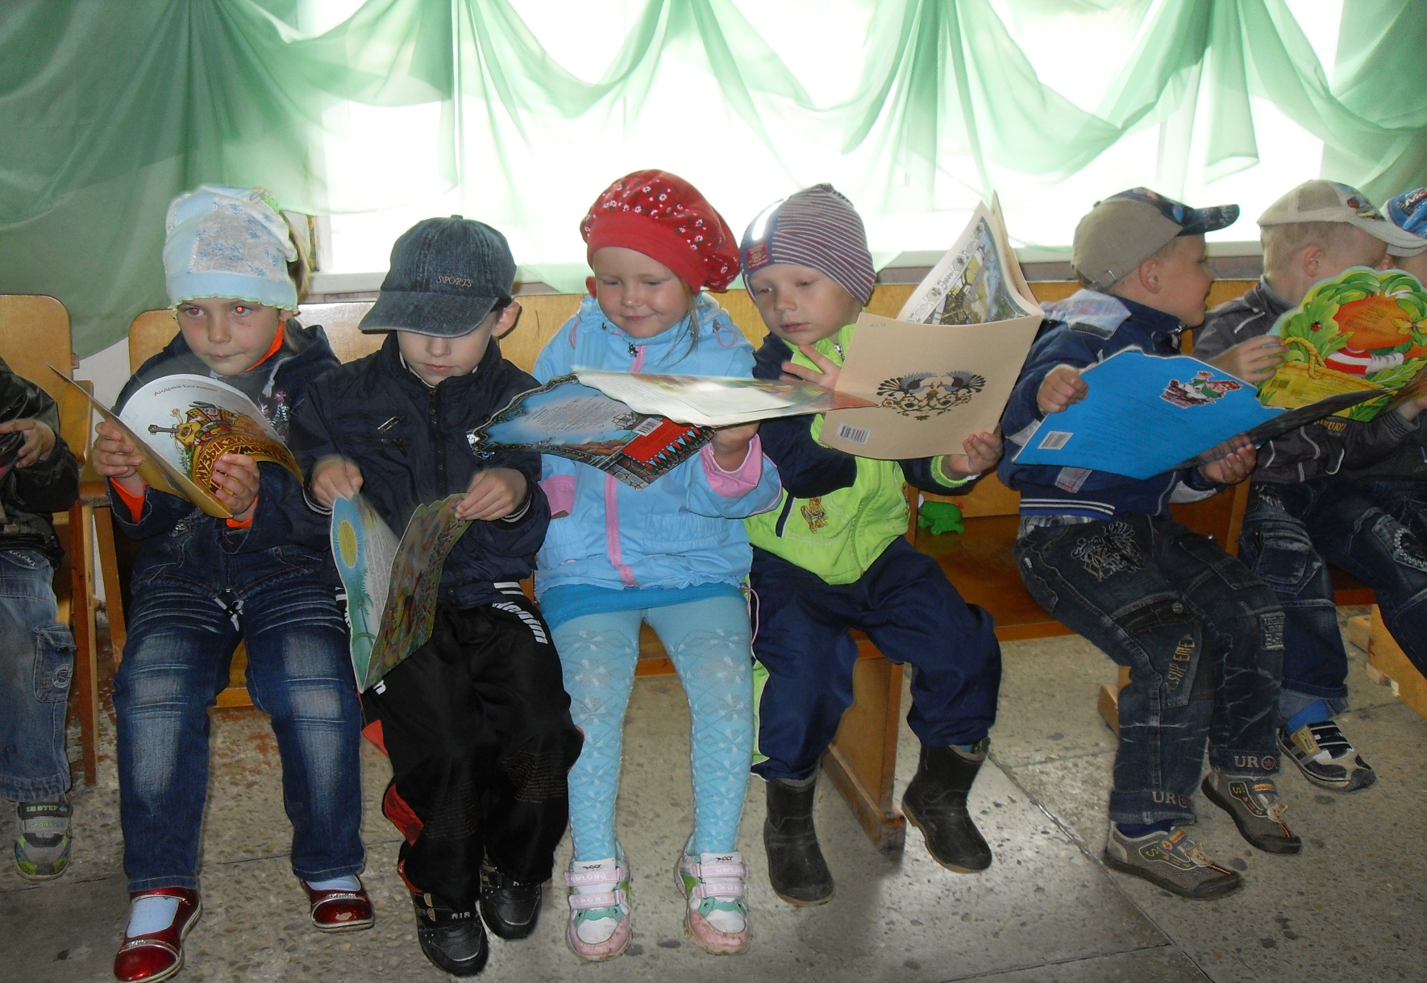
Взаимодействие с социумом:

Slide 15
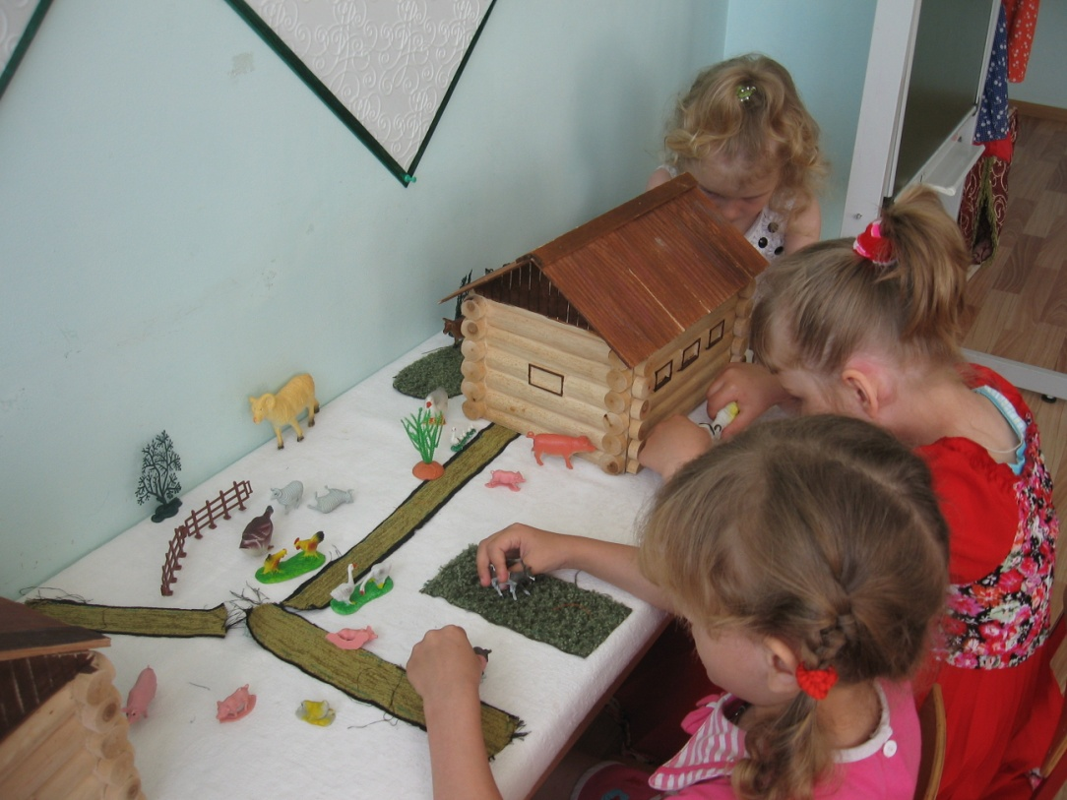
Режиссерские игры

Slide 16
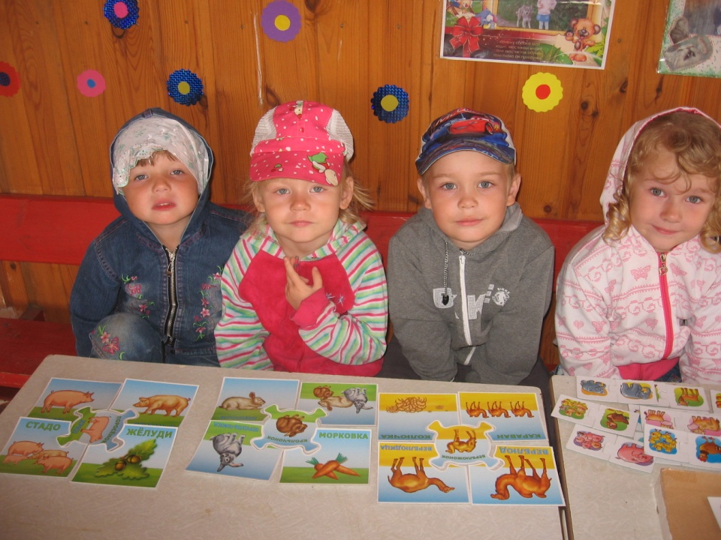
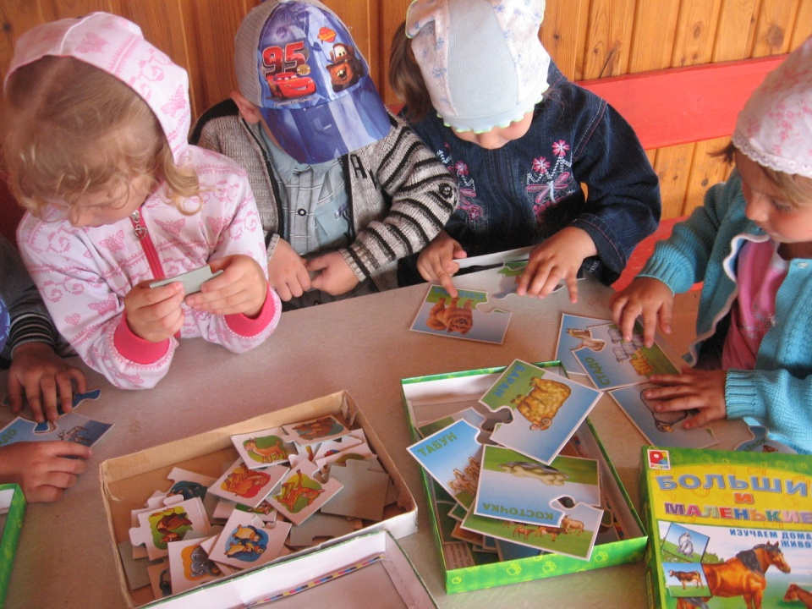
Дидактические игры

Slide 17
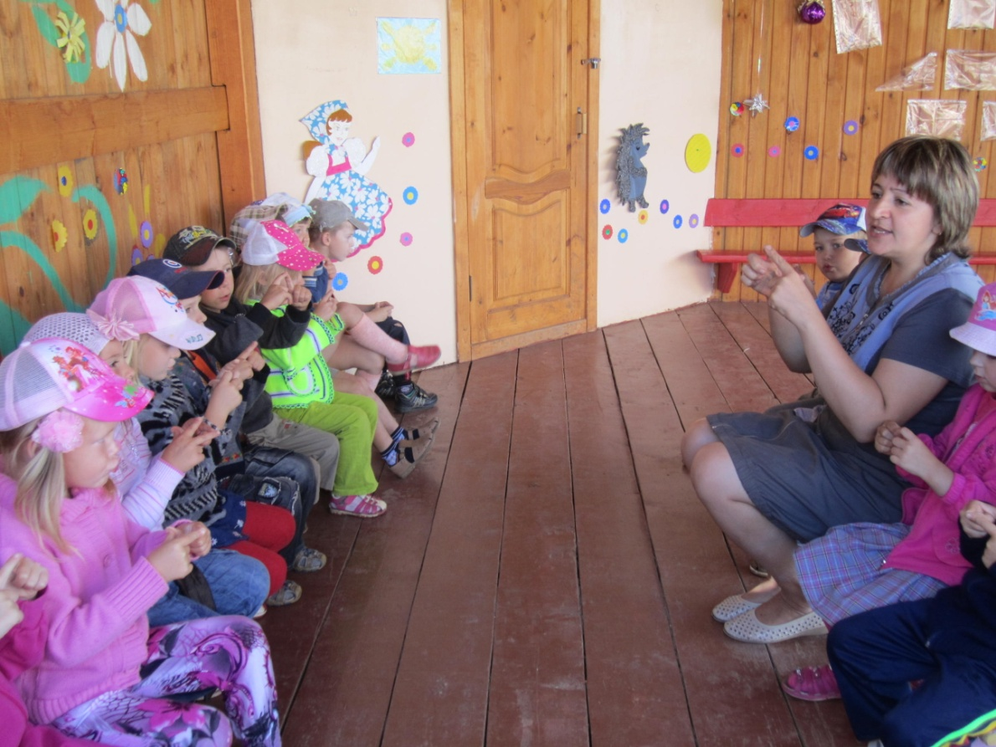
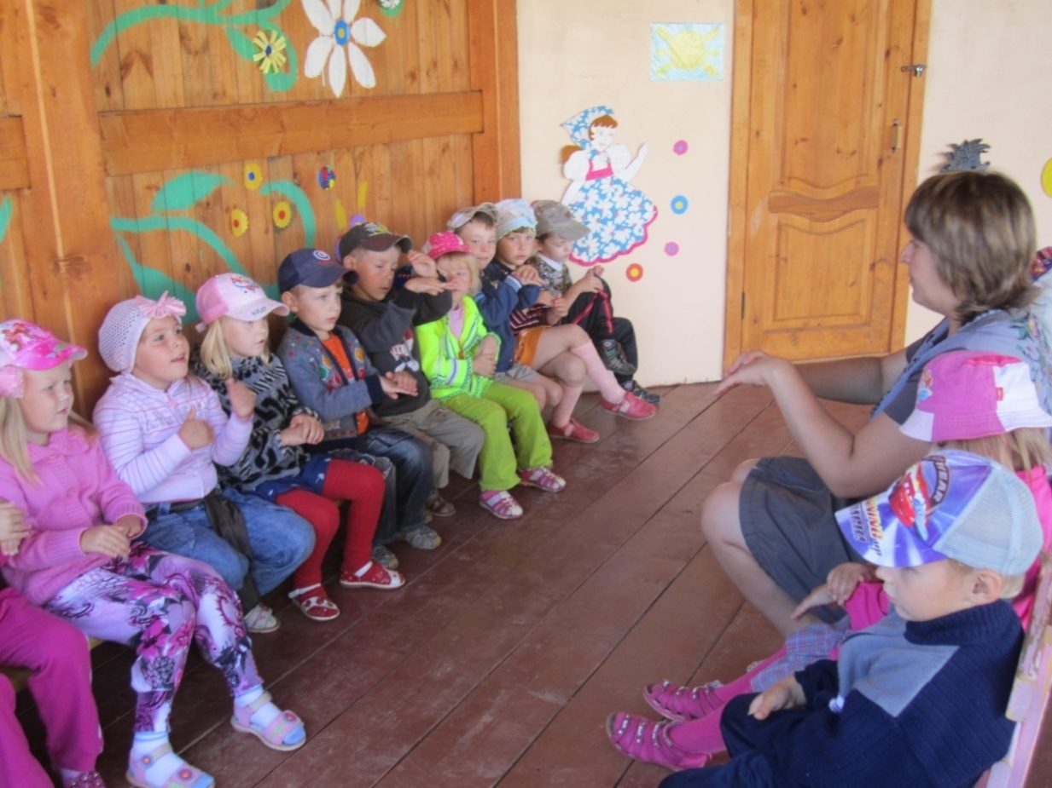
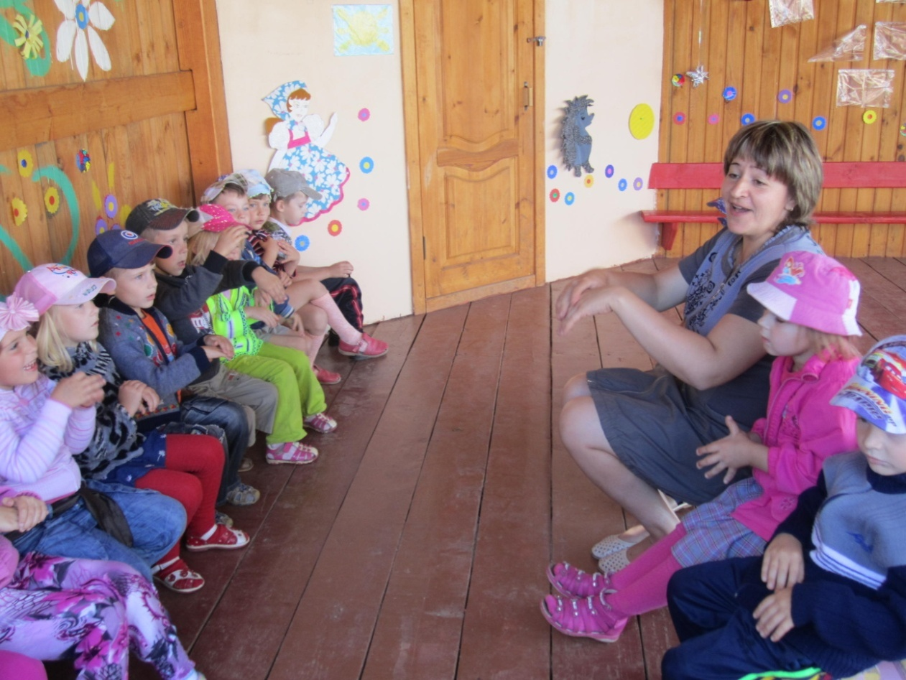
Пальчиковые игры

Slide 18
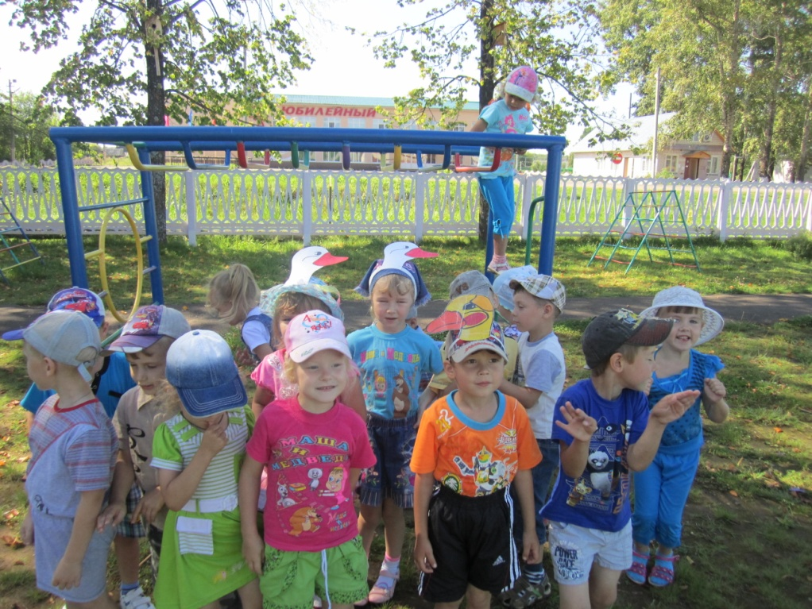
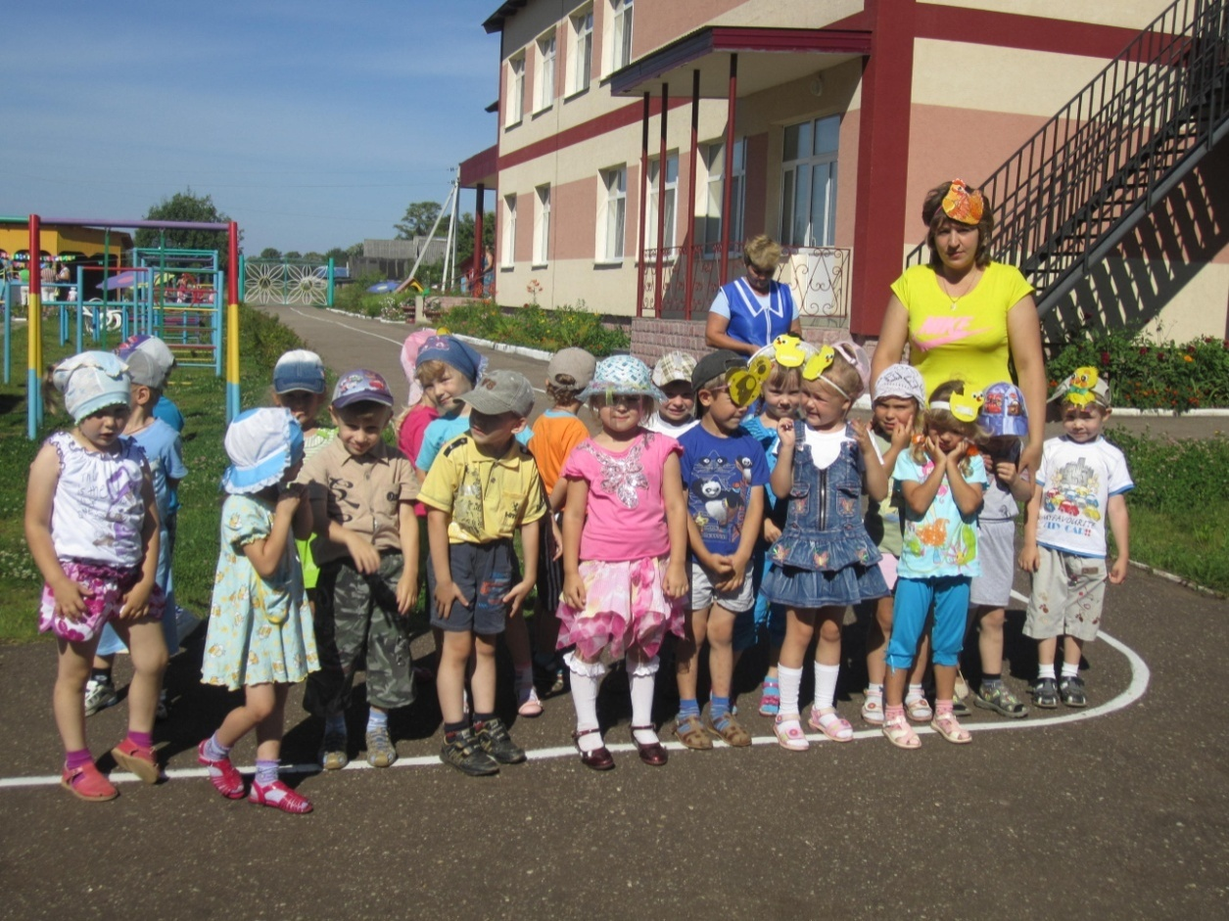
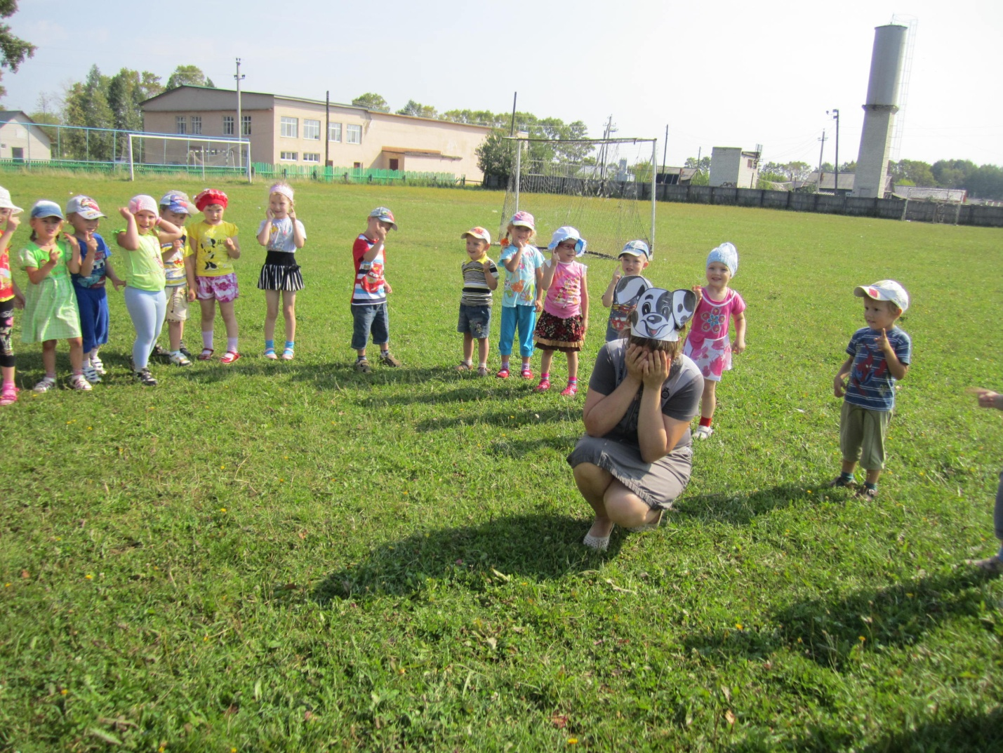
Подвижные игры

Slide 19
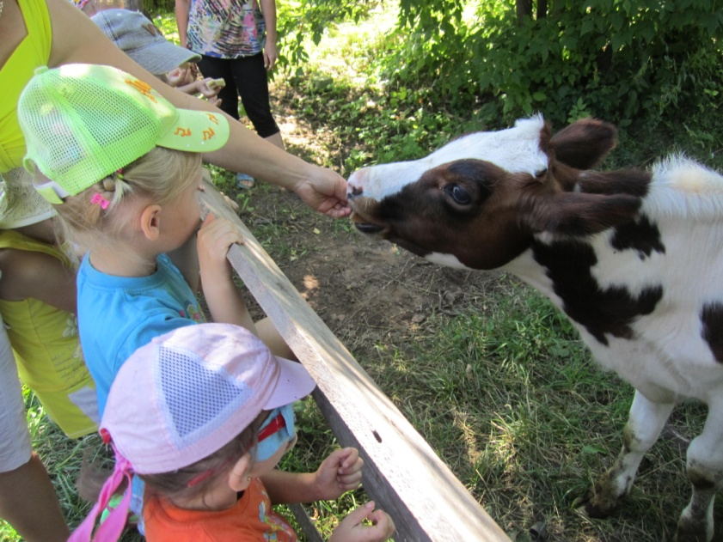
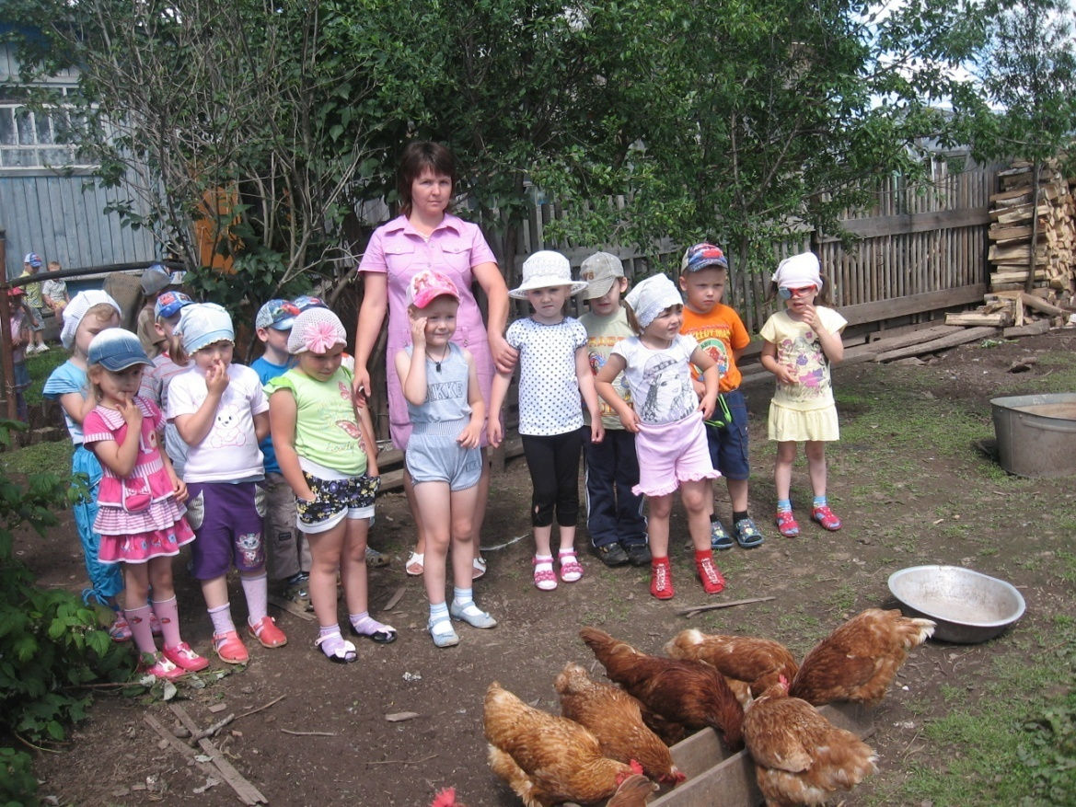
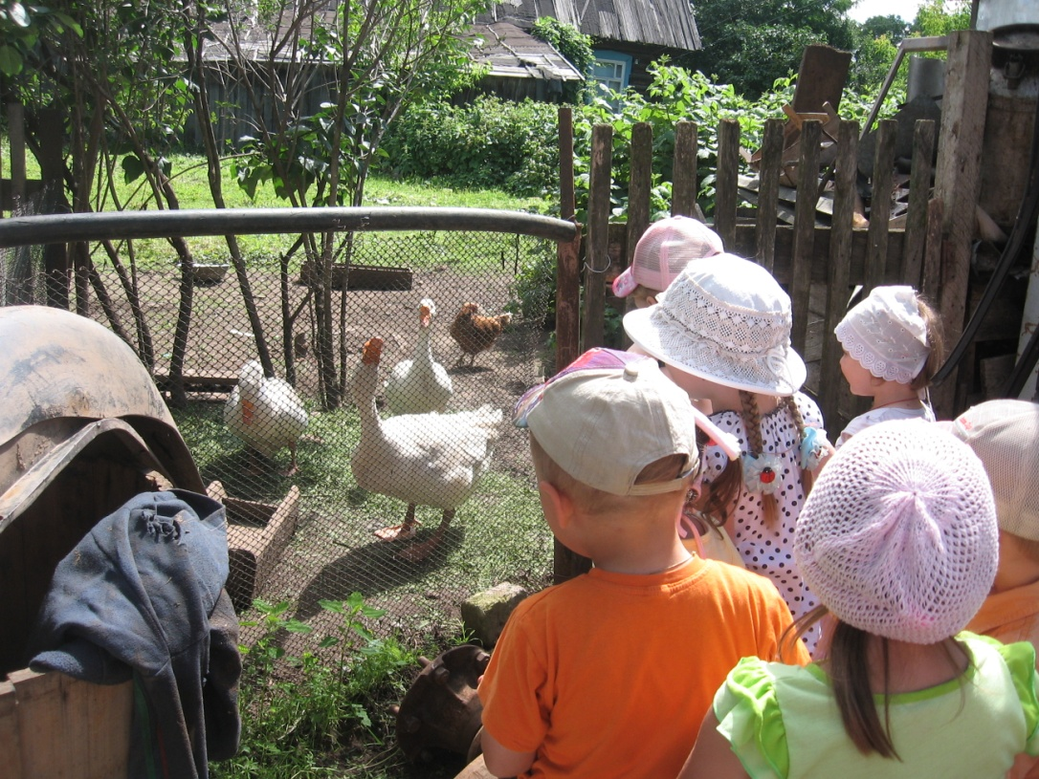
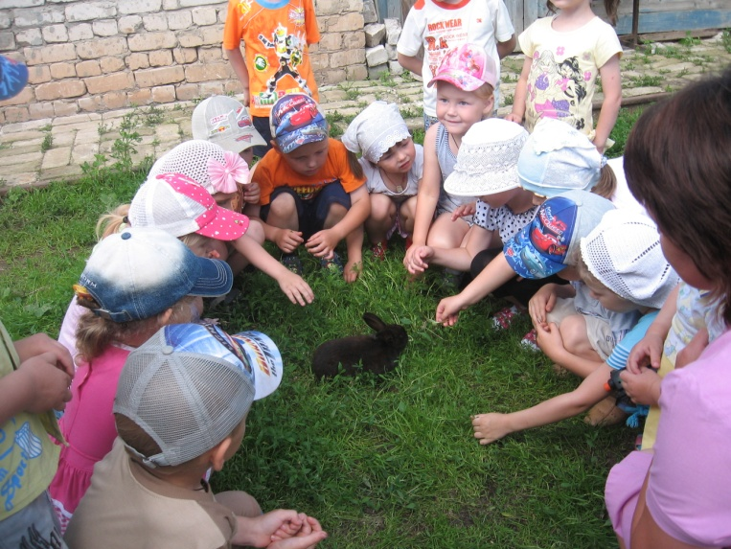
Наблюдения

Slide 20
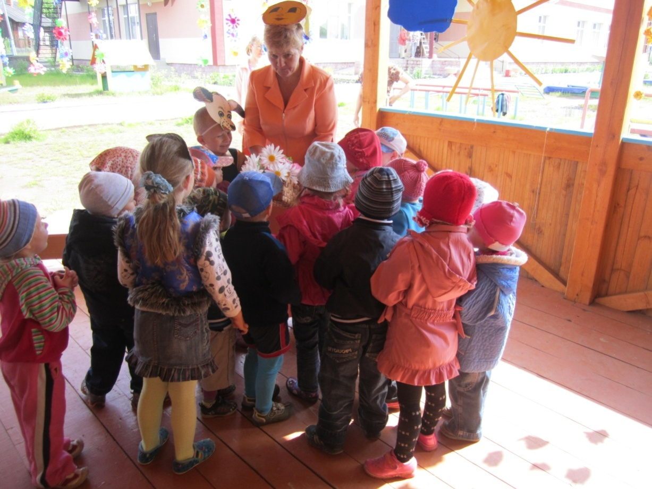
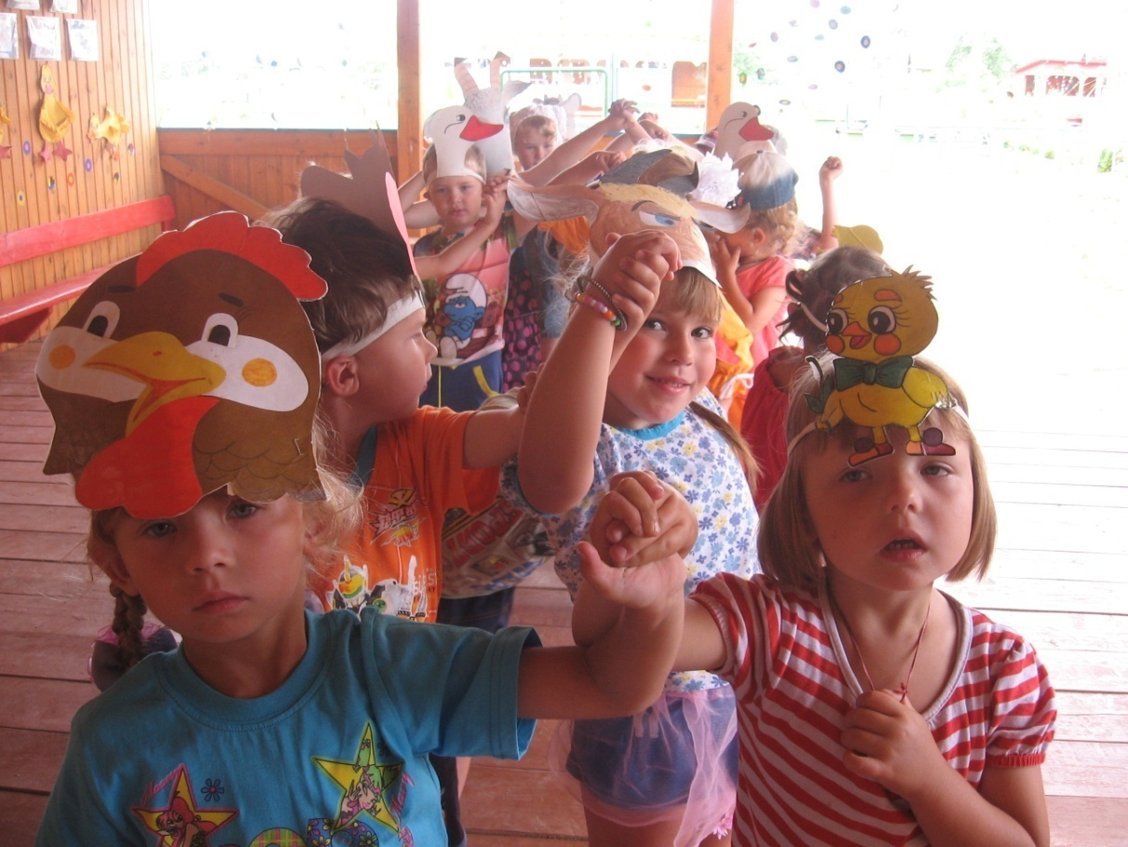
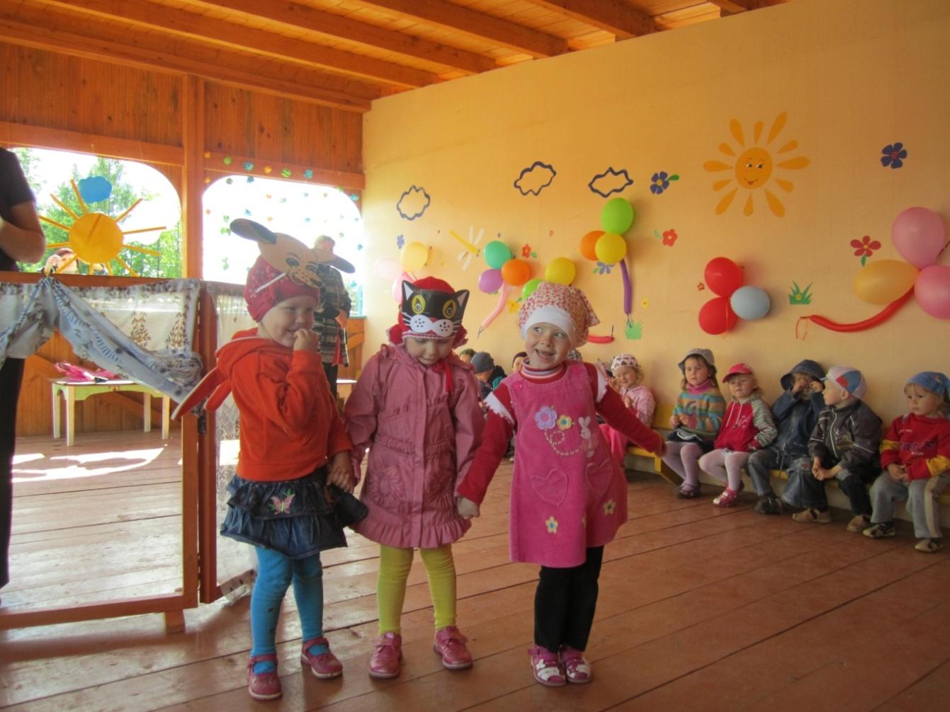
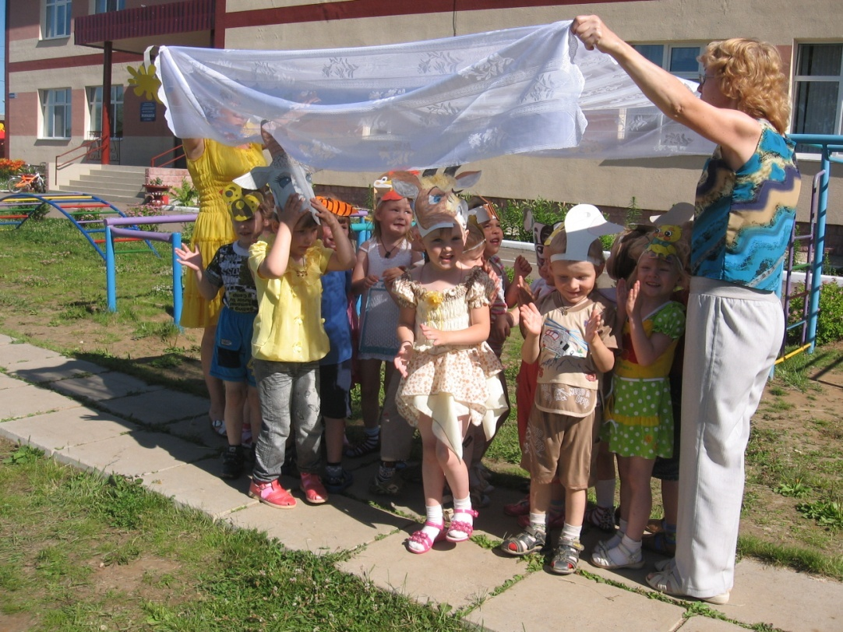
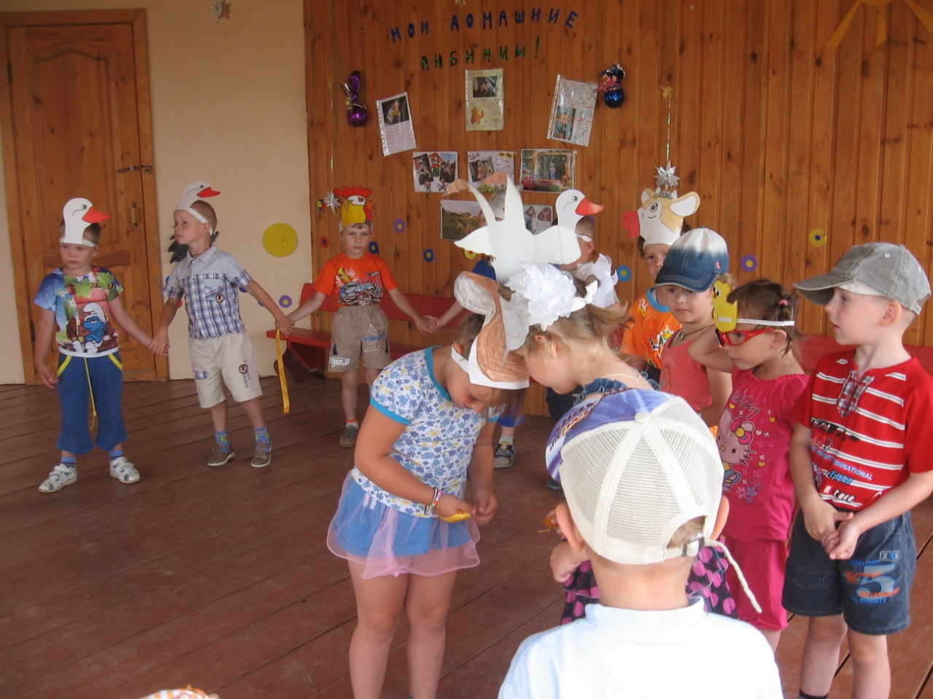
Развлечения

Slide 21
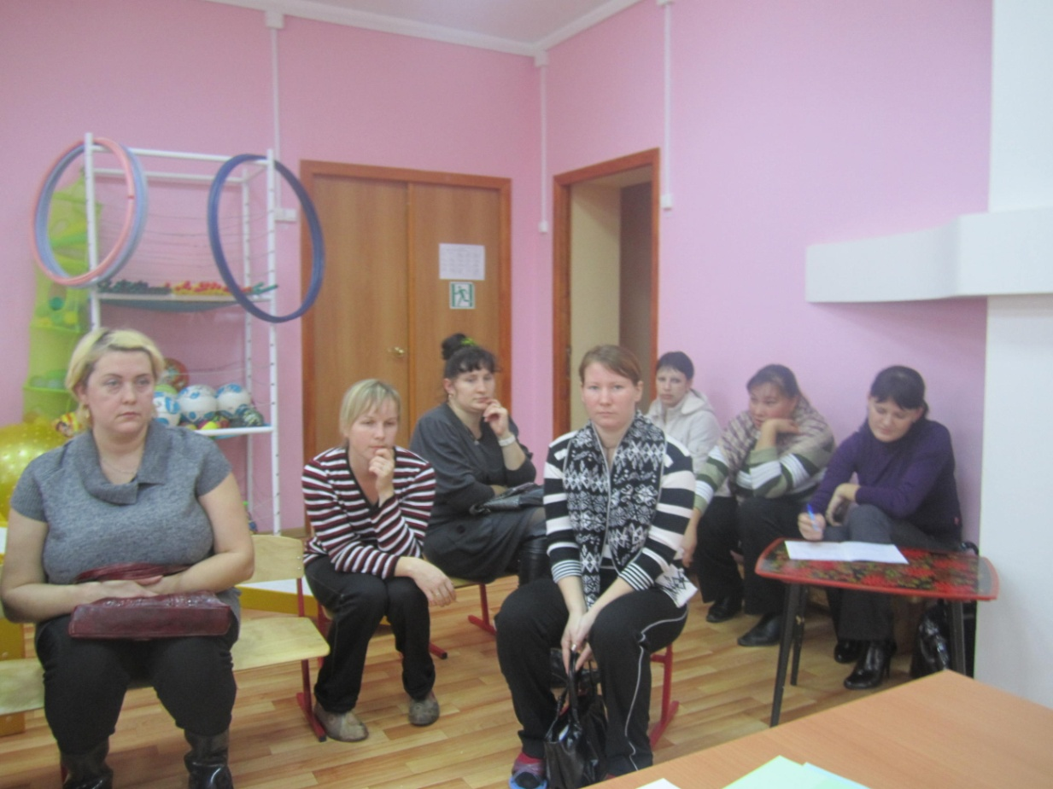
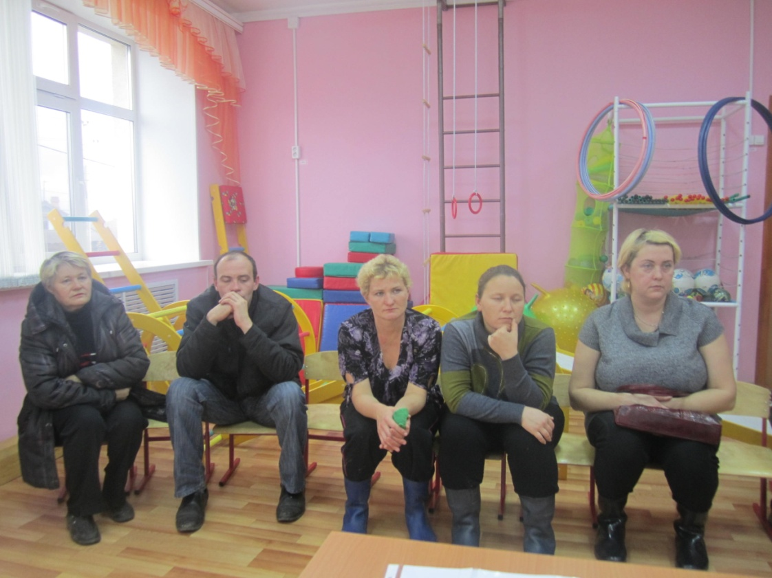
Работа с родителями
Беседы

Slide 22
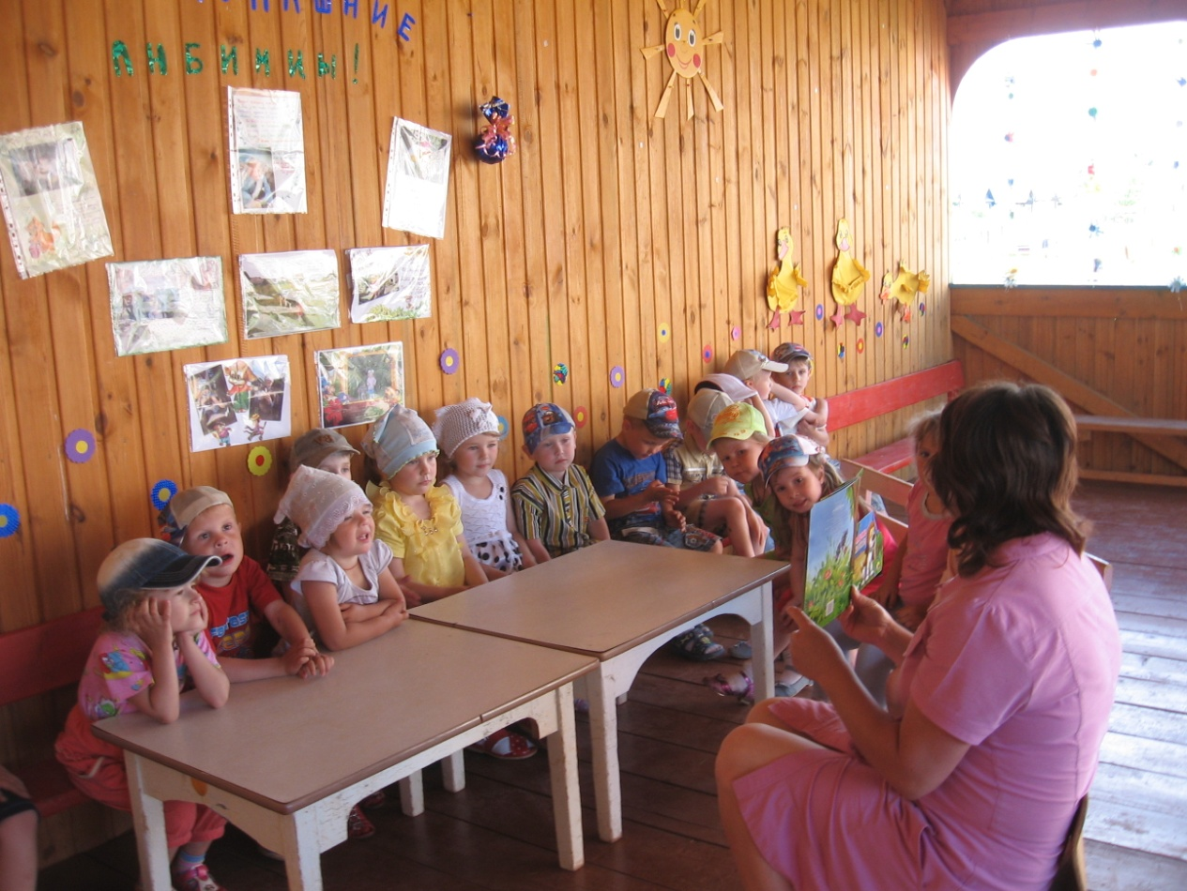
Беседы с детьми

Slide 23
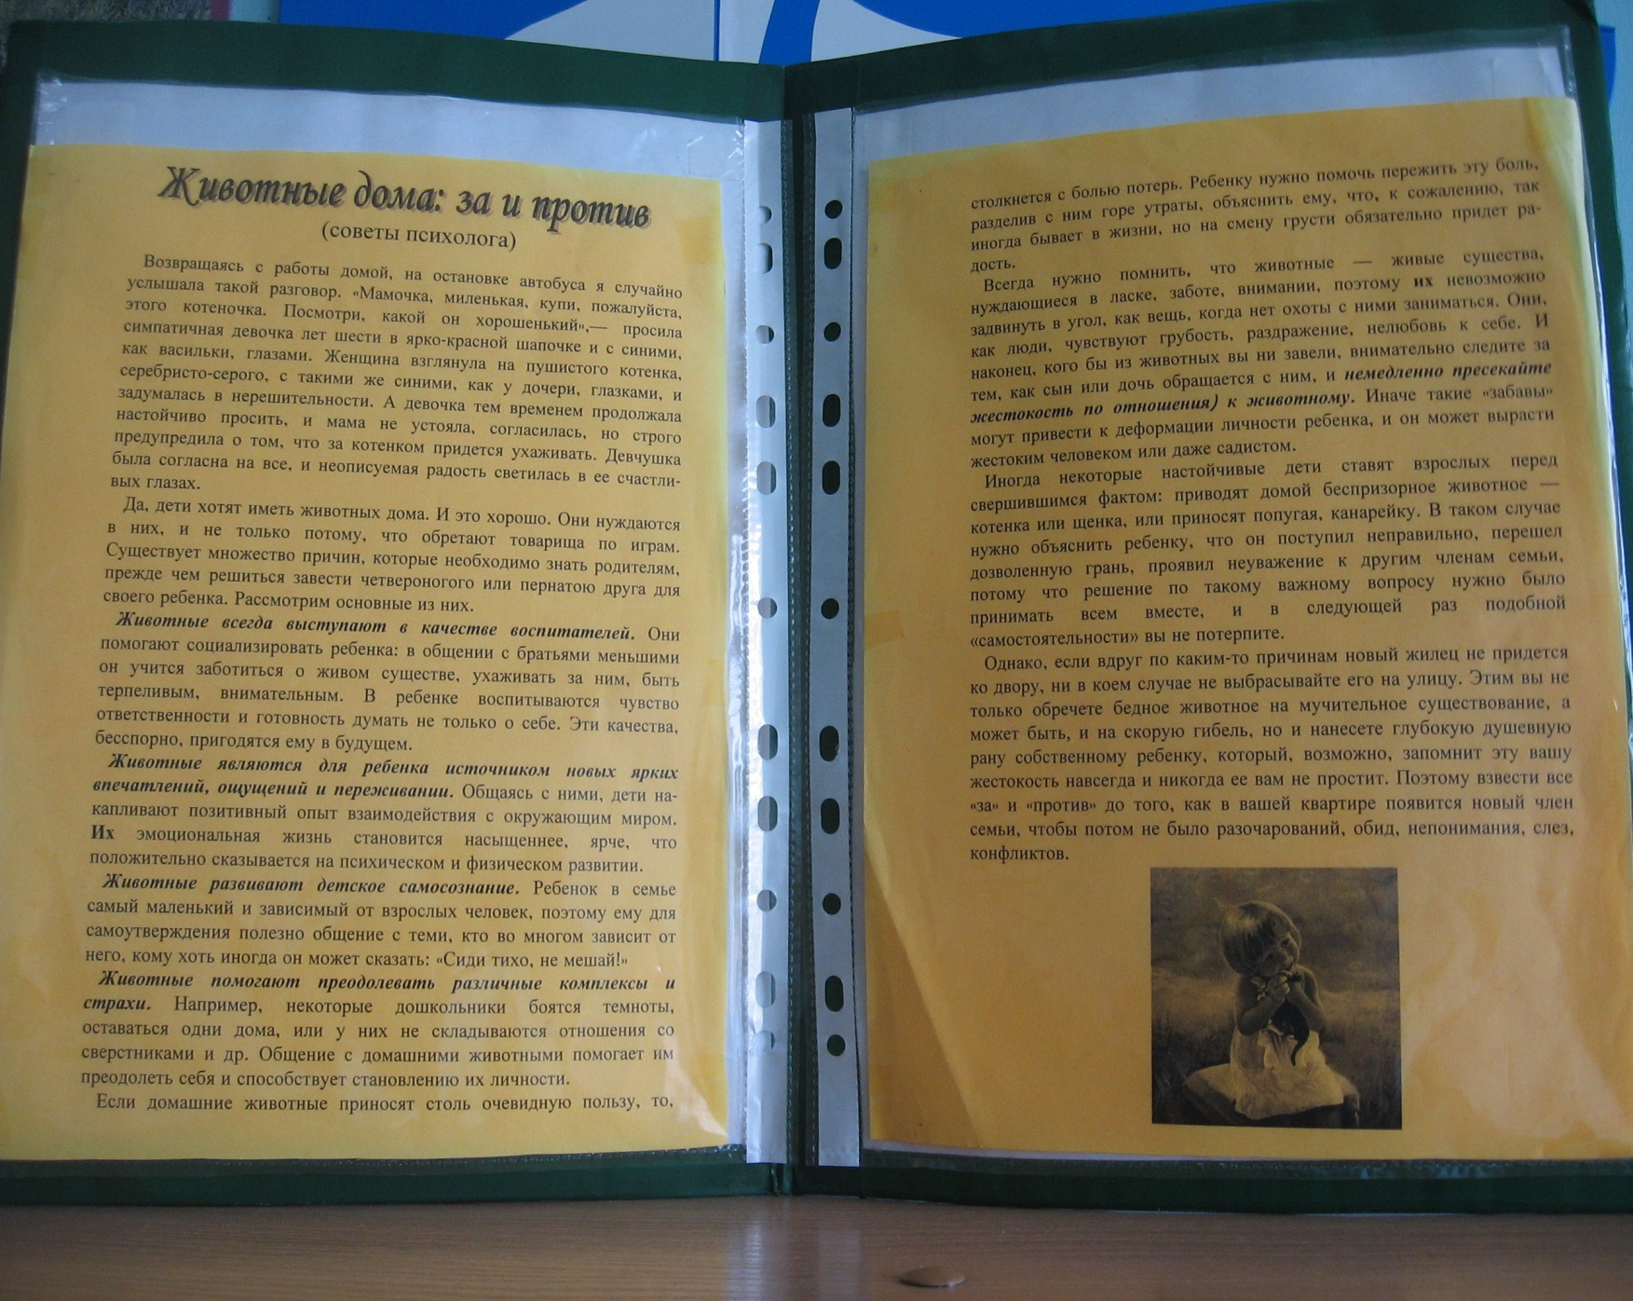
Оформление папки-раскладушки
Животные дома: за и против

Slide 24
Оформление в родительском уголке рубрики
«Детям о природе»

Slide 25
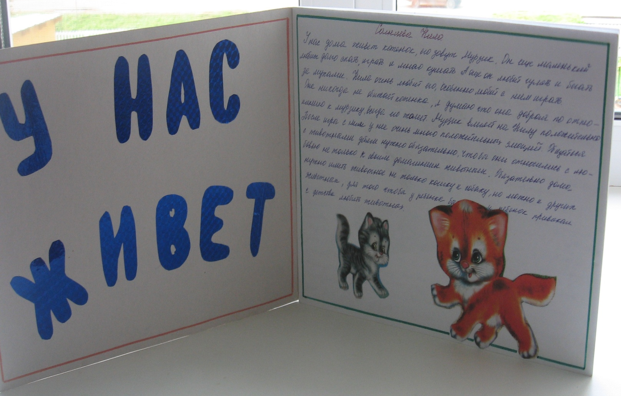
Оформление альбома
«У нас живёт…»

Slide 26
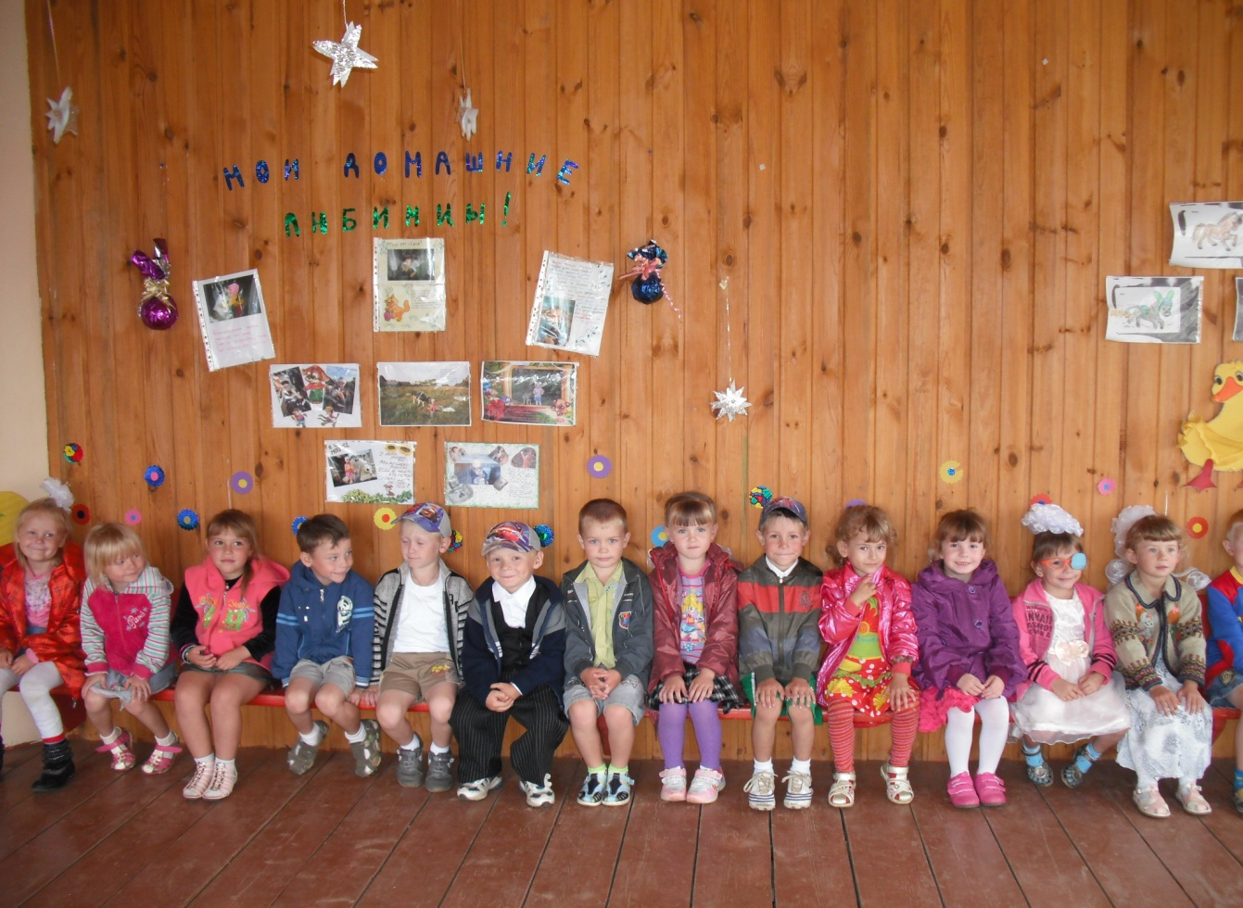
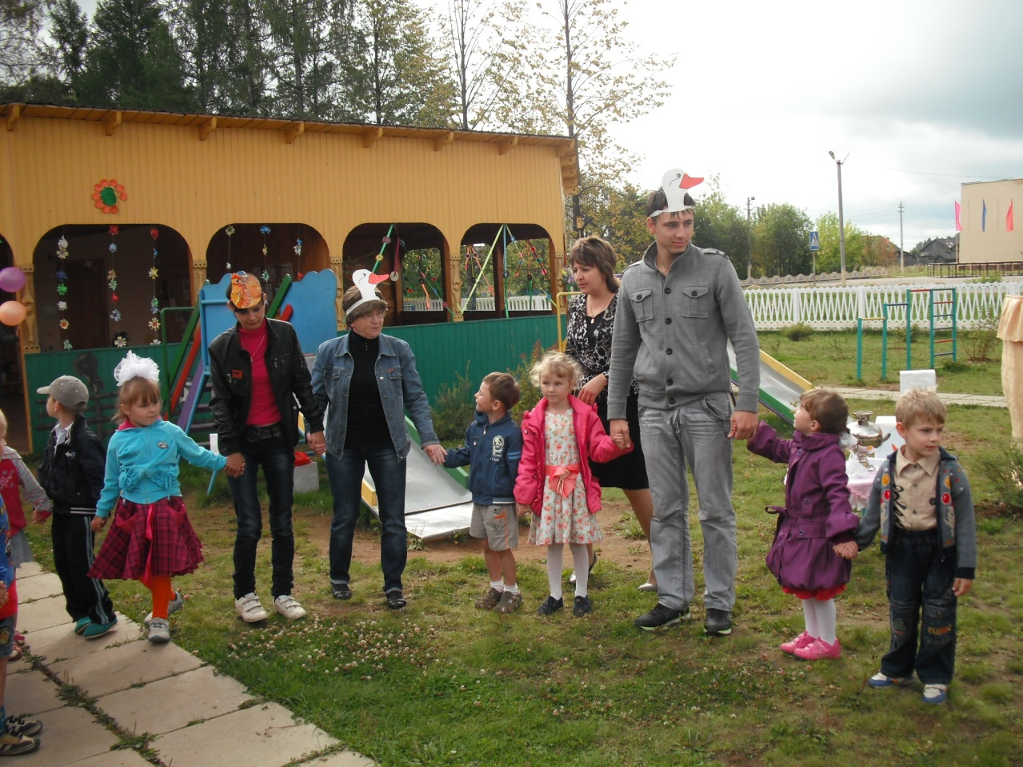
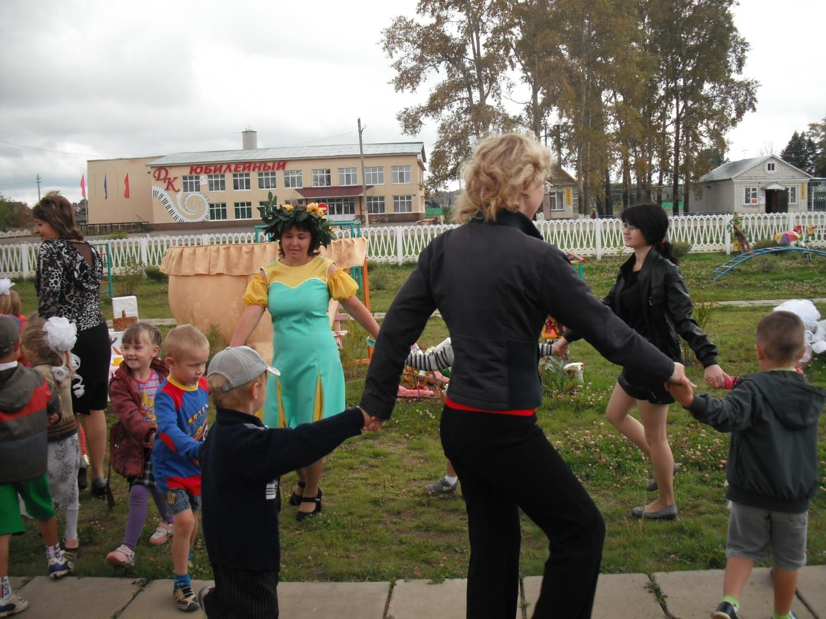
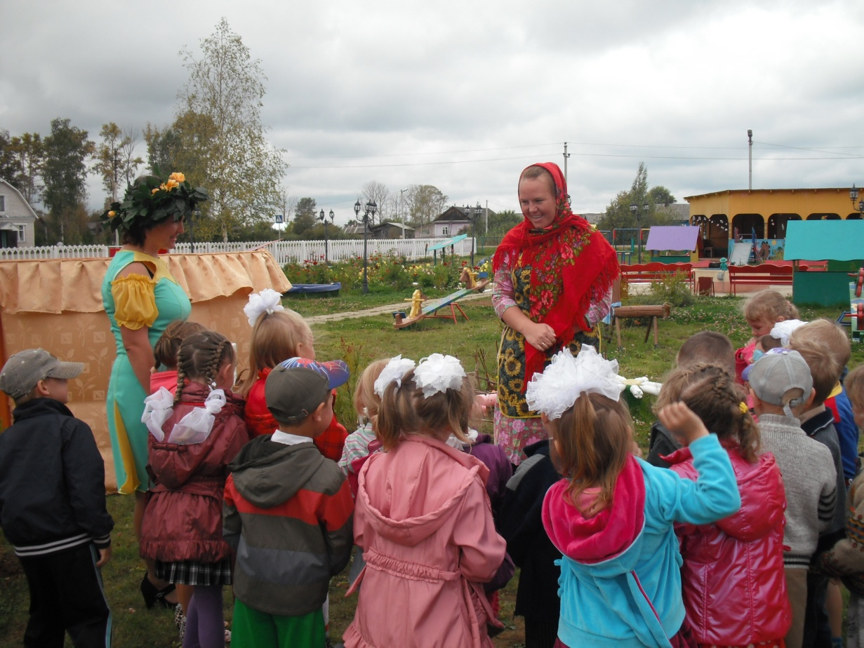
Праздник с родителями:

Slide 27
Спасибо за внимание!
Выполнила: воспитатель Трефилова Т.В.

